Slide 1

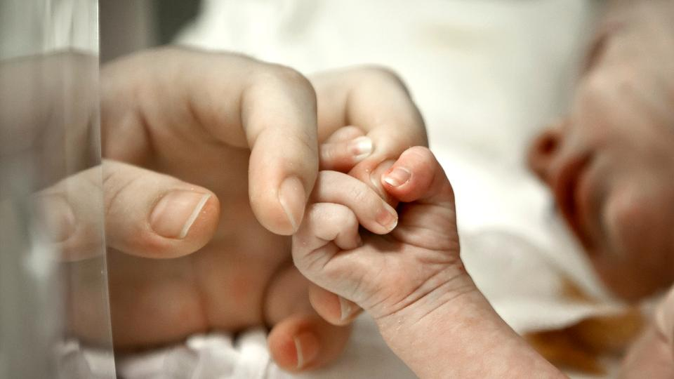
CONSTRUCTION D'UN PIPELINE ETL À L'ÉCHELLE MONDIALE POUR ANALYSER L'IMPACT DES DÉPENSES PUBLIQUES DE SANTÉ SUR LA MORTALITÉ INFANTILE
Presenté par:
SANGARE Gnalén
COMPAORE Mohamadi Bassirou
DIOP Yague
DIAKITE Moussa
SARR Mame Elhadj
Elèves Ingenieurs Statisticiens Economistes -Niveau 2
Encadré par:
Mme Mously DIAW
Lead ML Engeneer | Experte IA & MLOps

Slide 2


PLAN DE LA PRESENTATION
01
02
03
INTRODUCTION
Methodologie d’etude
Analyse des donnée
04
05
Conclusion
Recommandations

Slide 3
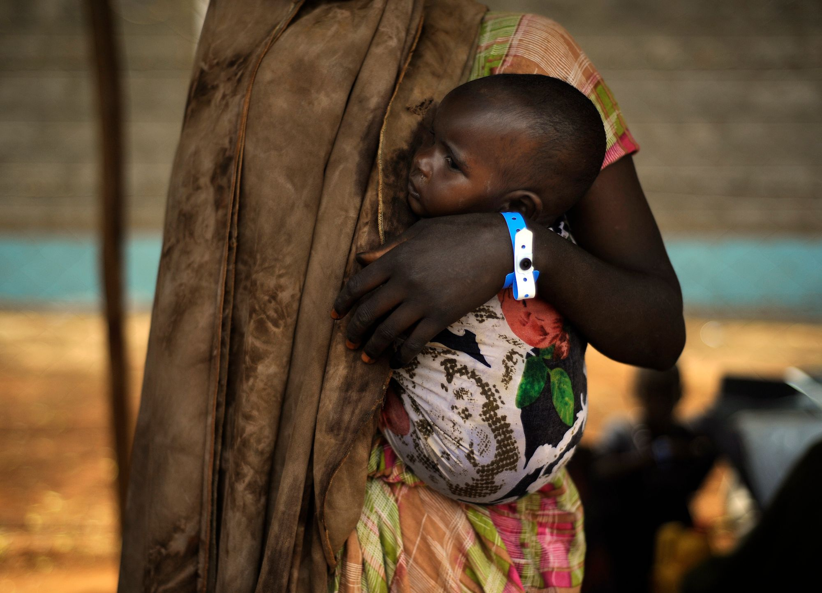


INTRODUCTION
LA MORTALITÉ INFANTILE
INEGALITÉS PERSISTANTES
Indicateur essentiel de la santé publique.
Révèle l’efficacité des systèmes de soins et les conditions socio-économiques des enfants.
Lié aux ODD, particulièrement l'objectif 3.2 pour réduire la mortalité des enfants de moins de cinq ans d’ici 2030.
Progrès significatifs dans les régions avec des systèmes de santé robustes.
Zones à ressources limitées avec des taux élevés de mortalité infantile.
Défis en matière d’équité dans l'accès aux soins.

Slide 4

RÔLE DES DÉPENSES PUBLIQUES DE SANTÉ
Impact direct sur la qualité et l’accessibilité des services essentiels (soins prénatals, vaccinations, traitements médicaux).
Efficacité variable d'un pays à l'autre, influencée par des contextes socio-économiques et politiques.
.

Slide 5





JUSTIFICATION DU SUJET
La mortalité infantile demeure un défi majeur de santé publique avec des conséquences socio-économiques importantes. En effet, la réduction de la mortalité infantile permet d’améliorer la productivité et la croissance économique d’un pays . Cette étude vise donc à étudier comment les dépenses publiques de santé influencent la mortalité infantile et comment une gestion optimale de ces dépenses pourrait favoriser une société plus saine et productive

Slide 6
PROBLEMATIQUE
Sur la base des concepts théoriques et des études empiriques, la question centrale de cette étude est la suivante :
Comment les dépenses publiques de santé influencent-elles la mortalité infantile dans différents pays, et quelles variables socio-économiques, telles que la disponibilité des infrastructures sanitaires et la densité de population, peuvent-elles renforcer ou atténuer cet effet ?

Slide 7

OBJECTIFS
Principal
Mesurer l'impact des dépenses publiques de santé sur la mortalité infantile à l’échelle mondiale entre 2000 et 2023
Spécifiques
1. Évaluer la corrélation entre les dépenses de santé et la mortalité infantile : Analyser les données par pays pour déterminer la force et la direction de cette relation.

Slide 8
OBJECTIFS
2. Identifier les variables socio-économiques influençant la mortalité infantile : Examiner le nombre de médecins et la densité de population comme facteurs modulant l’impact des dépenses de santé
3. Comparer les performances des pays : Analyser les différentes approches de gestion des dépenses de santé et leurs effets en matière de mortalité infantile, en identifiant les meilleures pratiques.

Slide 9
OBJECTIFS
4. Proposer des recommandations pour optimiser les dépenses publiques en santé : Formuler des stratégies pour maximiser l'efficacité des investissements en santé et réduire les taux de mortalité infantile.

Slide 10


METHODOLOGIE
Construction d’un pipeline ETL

Slide 11


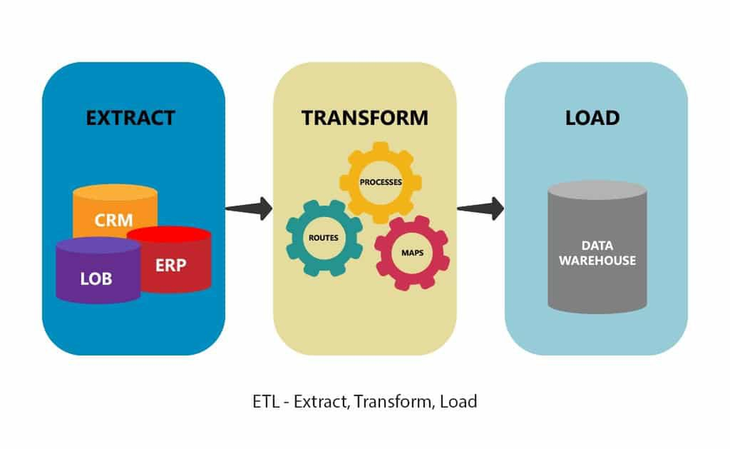
INTODUCTION AU PIPELINE ETL
La méthodologie de notre projet repose sur la construction d'un pipeline ETL (Extraction, Transformation, Chargement) pour analyser l'impact des dépenses publiques de santé sur la mortalité infantile à l’échelle mondiale. Ce processus permet de gérer efficacement de grandes quantités de données issues de diverses sources, garantissant leur intégration et leur qualité.

Slide 12



EXTRACTION
Nous avons débuté par l'extraction de données provenant de la Banque mondiale. Cela a été réalisé à l'aide d'APIs qui nous ont permis de collecter des informations sur la mortalité infantile et les dépenses publiques de santé. Les données extraites couvraient une période allant de 1960 à 2023, incluant divers indicateurs sanitaires.

Slide 13
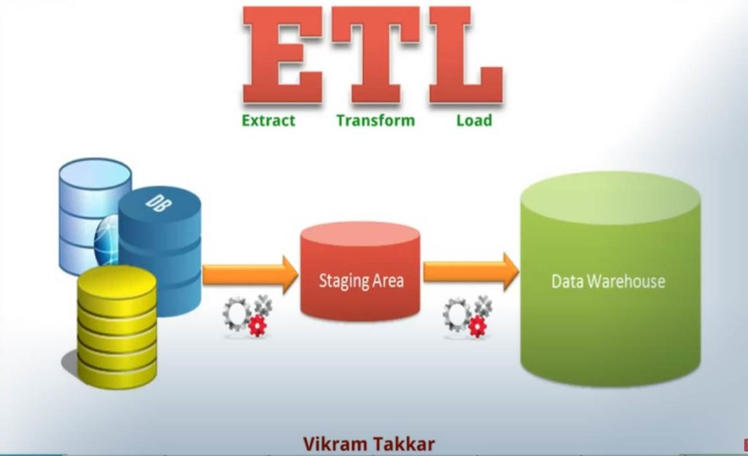
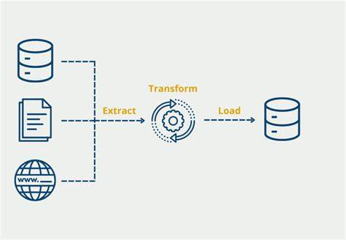
Etapes pour extraction
Objectif : Récupérer et compiler divers indicateurs sanitaires et socio-économiques pour analyse.
Source : API World Bank
Indicateurs : Population, santé, dépenses de santé, infrastructures, etc.
Nombre total d’indicateurs: 34
URL Base: construite pour accéder aux indicateurs par pays
Boucle sur chaque code de pays
Choix des indicateurs pertinents pour la problématique
Concaténation des Dataframe pour chaque indicateur dans un Dataframe unique.

Slide 14

01
L’esperance de vie
02
Le taux de mortalité infantile
Indicateurs retenus
Les dépenses publiques de santé en pourcentage des dépenses totales
03
04
La densité de population
05
La population urbaine totale
06
La couverture vaccinale

Slide 15





Transformation
La phase de transformation a été essentielle pour préparer nos données à l'analyse. Nous avons effectué plusieurs étapes, notamment :

Slide 16

Imputation des Valeurs Manquantes
Nettoyage des données
Filtrage des données
En raison de l'absence de certaines données (comme le nombre de médecins par habitant), nous avons utilisé la méthode des K plus proches voisins (KNN) pour estimer et compléter ces valeurs manquantes.
·Nous avons également procédé à un nettoyage des données pour éliminer les doublons et corriger les incohérences, garantissant ainsi une base de données fiable.
L’ensemble des données a été restreint pour conserver les informations pertinentes de 2000 à 2023
.

Slide 17

FAUGET
Chargement
Une fois les données transformées et prêtes, nous avons chargé les résultats finaux sur Amazon S3. Ce stockage dans le cloud nous a permis de bénéficier d'une solution sécurisée et scalable, facilitant l'accès aux données pour des analyses ultérieures et le développement de tableaux de bord interactifs.

Slide 18
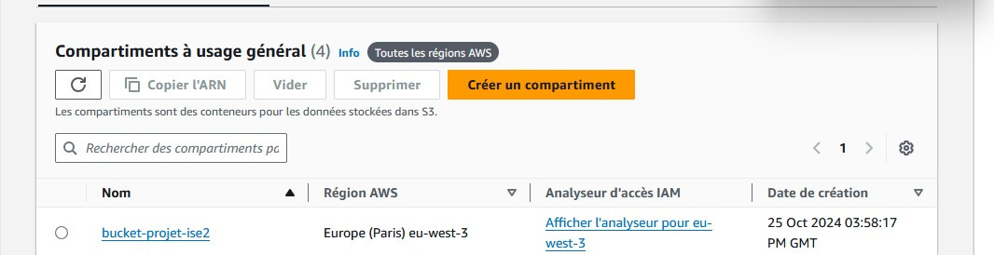
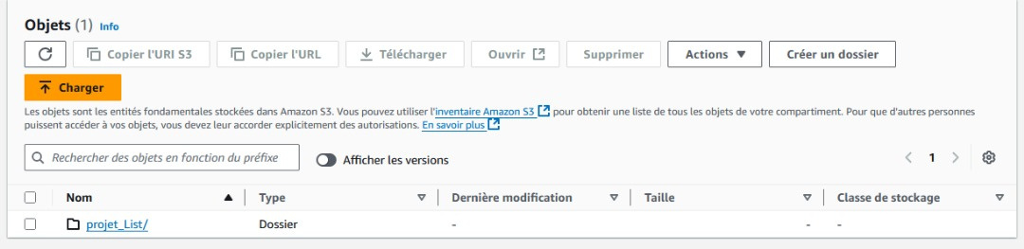
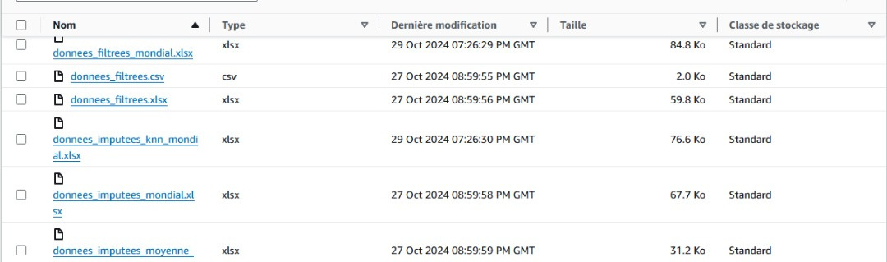
FAUGET

Slide 19

Analyses des données
Statistiques descriptives
Analyses de corrélation
Analyse de Régression Linéaire Avancée
Cette première phase permet de dresser un portrait d’ensemble des indicateurs clés, tels que l’espérance de vie, le taux de mortalité infantile, les dépenses publiques en santé, la densité de population, la population urbaine totale et le nombre de médecins pour 1 000 habitants.
Dans notre étude, nous avons examiné les relations entre les dépenses publiques de santé et le taux de mortalité infantile à travers plusieurs pays. La corrélation globale de −0,5589 entre ces deux variables indique une relation négative modérée.
Dans le cadre de notre étude, nous avons réalisé une analyse de régression linéaire avancée afin d'explorer les interactions entre plusieurs variables

Slide 20

Analyses des données
Evolution de la Courbe de Tendance par Pays
Pour enrichir notre analyse, nous avons également examiné l'évolution des courbes de tendance du taux de mortalité infantile en relation avec les dépenses publiques en santé pour chaque pays. Cette approche visuelle offre une compréhension intuitive des fluctuations au fil des ans et des éventuelles corrélations entre ces deux variables.

Slide 21
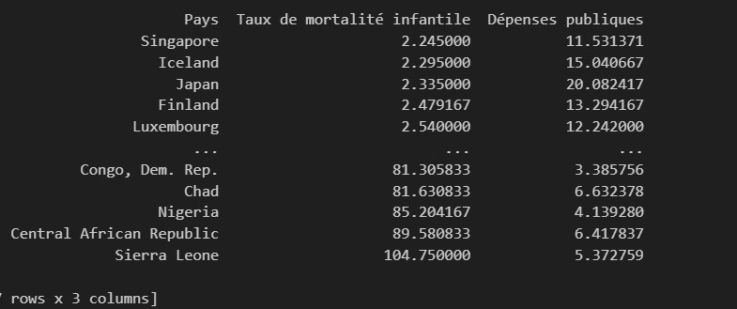
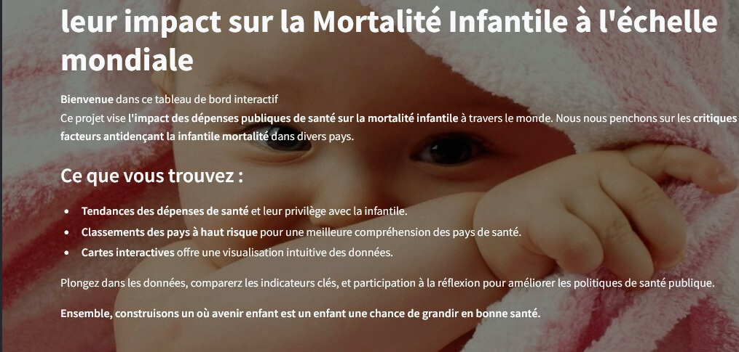
Les résultats de nos analyses ont été présentés à l'aide de tableaux de bord dynamiques créés avec Streamlit, permettant ainsi une communication claire et accessible de nos découvertes aux parties prenantes. Ces outils de visualisation favorisent également une diffusion efficace des résultats et des recommandations visant à optimiser les dépenses publiques dans le secteur de la santé.
VISUALISATION ET REPORTING
8

Slide 22
Conclusion
Cette étude montre qu'il existe une relation significative entre les dépenses publiques de santé et la réduction de la mortalité infantile. Plus précisément, les investissements dans les services prénatals, les vaccinations, et autres programmes de prévention apparaissent particulièrement bénéfiques pour améliorer la santé des enfants. Ces résultats confirment l'importance des politiques de santé publique dans l’amélioration des indicateurs de santé infantile et soulignent l’impact que des financements adéquats peuvent avoir sur la réduction des inégalités en matière de santé.
.

Slide 23
Recommandations
Cette étude montre qu'il existe une relation significative entre les dépenses publiques de santé et la réduction de la mortalité infantile. Plus précisément, les investissements dans les services prénatals, les vaccinations, et autres programmes de prévention apparaissent particulièrement bénéfiques pour améliorer la santé des enfants. Ces résultats confirment l'importance des politiques de santé publique dans l’amélioration des indicateurs de santé infantile et soulignent l’impact que des financements adéquats peuvent avoir sur la réduction des inégalités en matière de santé.
.

Slide 24


Ensemble, construisons un avenir où chaque enfant a la chance de grandir en bonne santé !
Merci pour
votre attention

